Slide 1
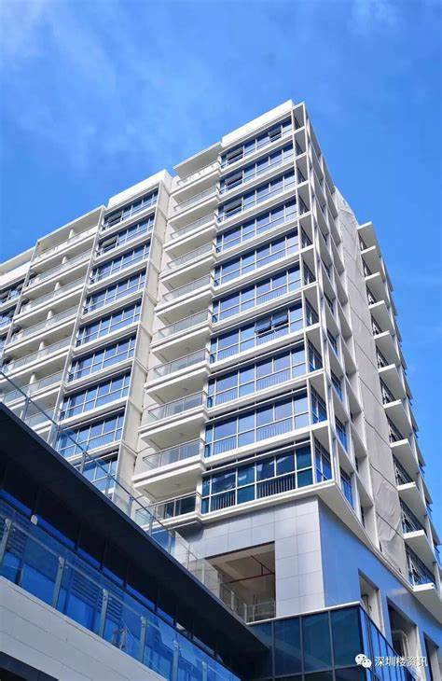
LSC

Slide 2
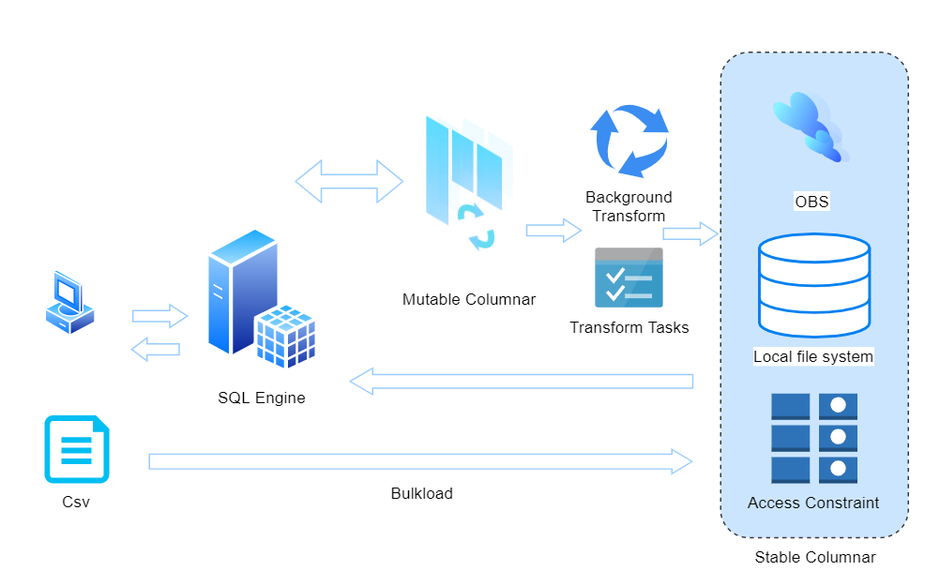
LSC-大规模存储列存表
组成部分：
MCOL（Multable Columnar，可变的列式存储）：热数据存储，实时更新删除
SCOL（Stable Columnar， 稳态的列式存储）：冷数据存储，支持数据压缩和编码，具有较好的归档能力
Notes:
每个锁的用途

Slide 3

LSC-大规模存储列存表
MCOL（Multable Columnar，可变的列式存储）
  热数据存储格式
  In-place Update
  实时更新删除
Notes:
每个锁的用途

Slide 4

LSC-大规模存储列存表
SCOL（Stable Columnar，稳态的列式存储）
  冷数据存储格式
  数据压缩和编码
  归档能力
  条件下推
  文件预读
  数据缓存
Notes:
每个锁的用途

Slide 5
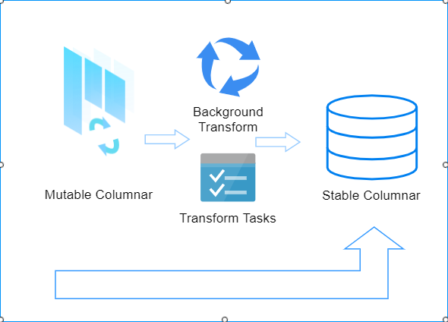
LSC-大规模存储列存表
流入形式：
热转冷
  较好修改灵活性
  增量产生的数据
  导入速度一般
  有转换开销
直接生成冷数据
  较好导入性能
  没有转换开销
  导入后修改代价大
  首次建库场景
Notes:
每个锁的用途

